Slide 1
Muzyka średniowiecza

Slide 2
Cechy muzyki średniowiecznej
Silne powiązanie z religią
Przewaga jednogłosowości
Surowość i ascetyzm
Śpiew acappella
Oparcie na skalach modalnych
Przeważnie śpiewana przez mężczyzn

Slide 3
Muzyka w średniowiecznej Polsce
W Polsce dominowała muzyka religijna w języku łacińskim. Śpiew chorałowy pojawił się wraz z przyjęciem chrześcijaństwa. Pielęgnowano go w zakonach i klasztorach. Hymny i sekwencje opiewały kult rodzimych i przybranych patronów. Do najstarszych i najcenniejszych zabytków polskiej muzyki należy Bogurodzica - jednogłosowa, ametryczna (śpiewana poza taktem), melizmatyczna pieśń religijna z XIII wieku. Między XIV i XV wiekiem powstało kilkadziesiąt jednogłosowych pieśni religijnych z polskimi tekstami, związanych z różnymi świętami. Wincenty z Kielczy (ur. ok. 1200 roku), ksiądz i zakonnik, był pierwszym znanym z imienia kompozytorem polskim. Jego pieśń Gaude Mater Polonia (Raduj się, Matko Polsko) za czasów Władysława Łokietka była hymnem królewskim. Za czasów Jagiełły powstała pierwsza kapela dworska. Na Uniwersytecie Jagiellońskim wykładano muzykę.

Slide 4
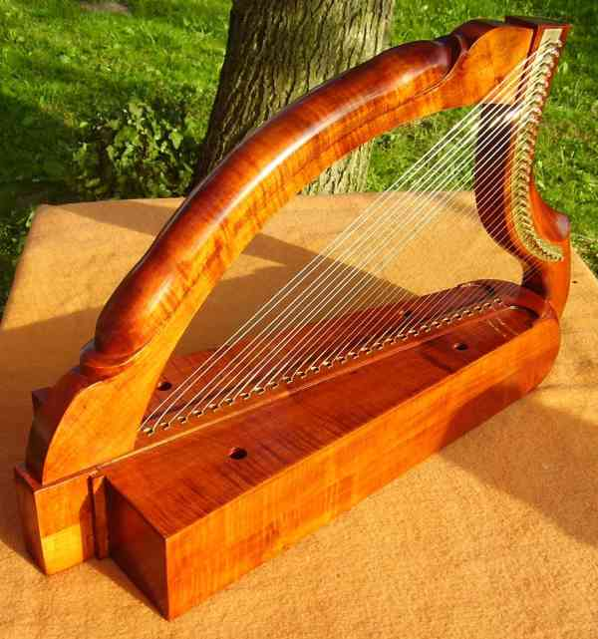
Średniowieczne instrumenty
Harfa

Slide 5
Dziękujemy za uwagę!
Źródła:
http://pl.wikipedia.org/wiki/Muzyka_w_%C5%9Bredniowieczu
http://www.google.pl/imghp?hl=pl&tab=wi
Wykonał:
Alcio Gawęda
Misiu Rell

